Slide 1
Интегрирование дополнительного образования в единое образовательное пространство как способ полноценного развития ребенка в рамках обновленного ФГОС НОО

Slide 2
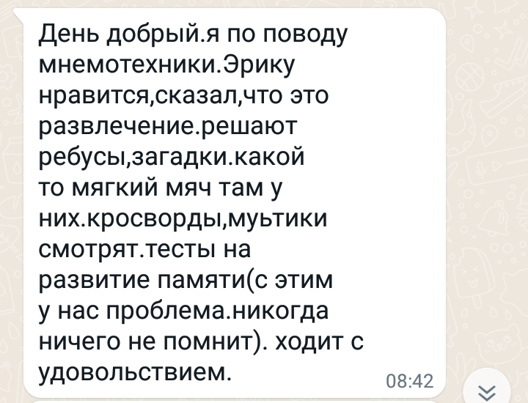
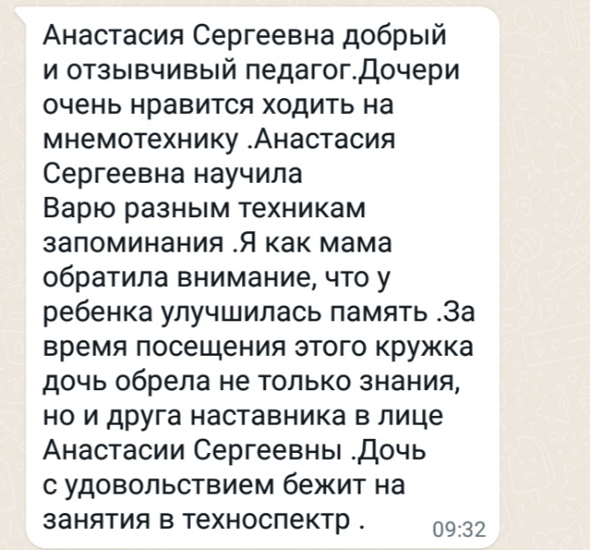
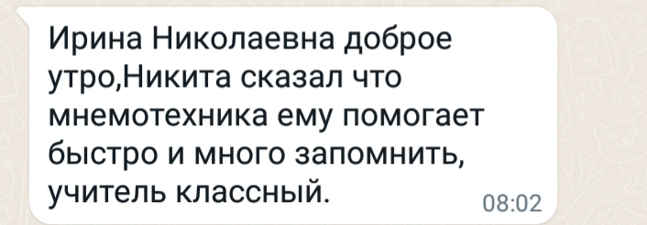
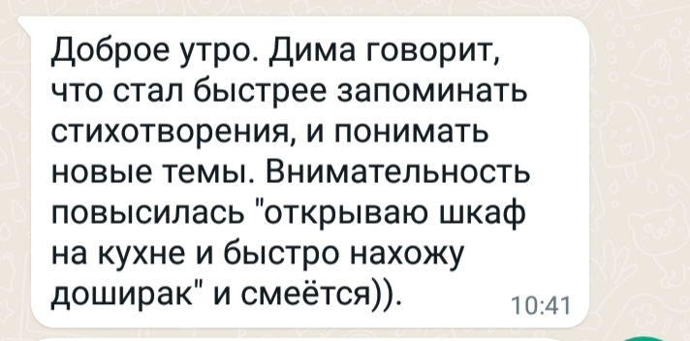
Отзывы родителей

